Slide 1
Лекция 3. Модели данных

Slide 2
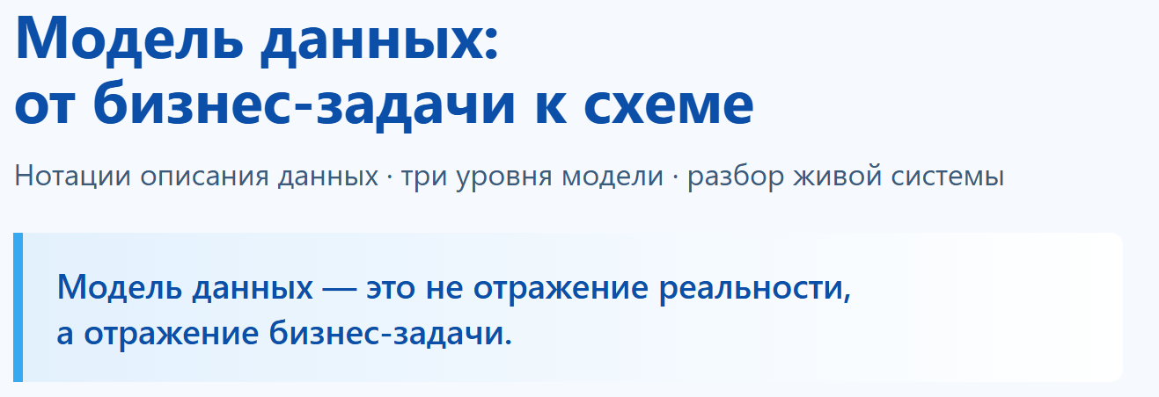

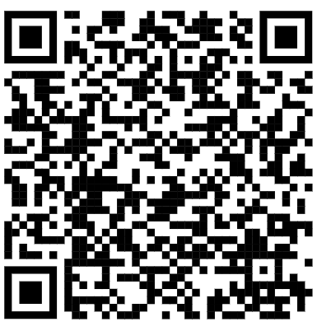
Приложение – расписание РУТ МИИТ
Артемий Воронин — победитель конкурса стартапов ФСИ «Создание интеллектуальной системы мониторинга расписания»

Slide 3
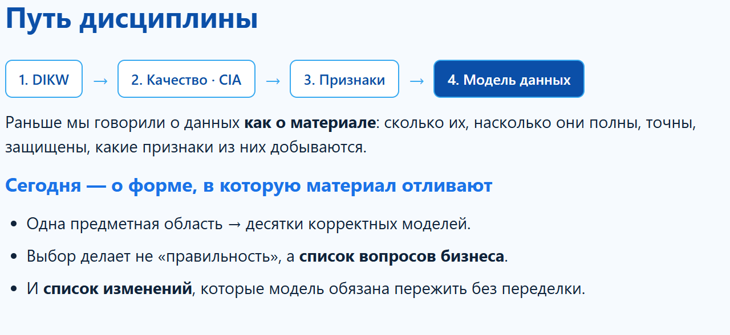
Notes:
Мы разобрали пирамиду DIKW, поняли, как сырые данные превращаются в знания. Мы говорили о качестве данных и триаде CIA, учились оценивать, насколько наш "материал" чист, полон и безопасен. Мы даже научились добывать из этого материала признаки.
Но до сих пор мы смотрели на данные как на сырье. Как на глину. Мы оценивали её вес, влажность и чистоту. Но глина сама по себе не отвечает на вопросы бизнеса. Чтобы из неё можно было что-то построить, ей нужна форма. Именно формой мы и займемся сегодня. Мы переходим к теме "Модель данных"».
Запомните: в инженерии данных не существует единственно верной модели.
Возьмите любую предметную область — хоть ритейл, хоть телеком, хоть банк. Для неё можно построить десятки абсолютно корректных моделей. Третья нормальная форма, звезда, снежинка, Data Vault, графы — всё это будет "правильно" с точки зрения математики и теории баз данных
«Выбор делает не "правильность". Выбор делают две вещи:
Список вопросов бизнеса. Если бизнесу нужно узнать "сколько мы продали вчера" — это одна модель. Если вопрос звучит как "какой LTV у клиента с учетом всех кросс-продаж и сезонности за последние 5 лет" — модель будет совершенно иной.
Список изменений. Бизнес не стоит на месте. Завтра появится новый продукт, послезавтра мы купим конкурента, через месяц изменится законодательство. Хорошая модель данных — это не та, которая идеальна сегодня. Это та, которая обязана пережить будущие изменения бизнеса без капитальной переделки и ночных деплоев».

Slide 4
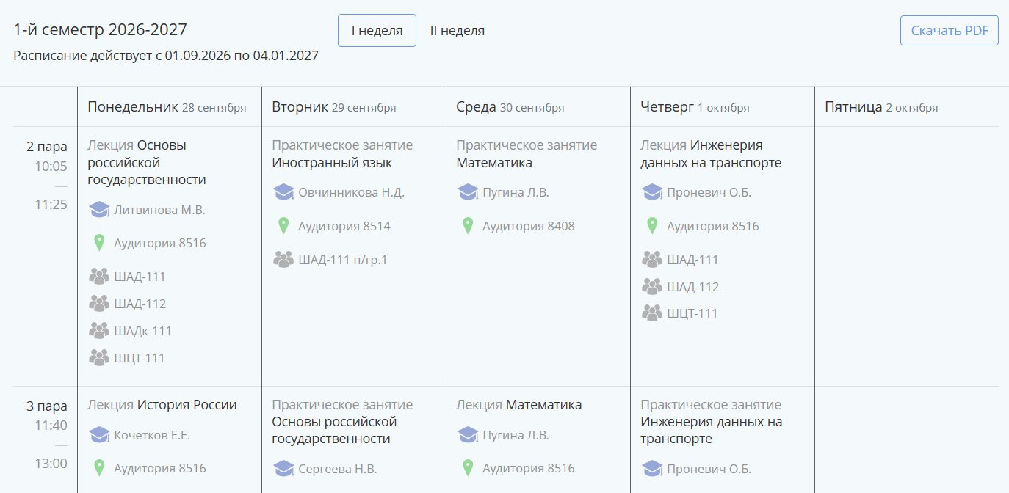

Slide 5
Мы проектируем модель данных строго под конкретные вопросы бизнеса. Если бизнесу нужно знать «выручку по месяцам», мы не создаем 10 мелких таблиц. Мы сразу создаем одну широкую, удобную таблицу (витрину данных), где уже есть готовые столбцы: месяц, город, сумма выручки. Запрос будет выполняться мгновенно.
Notes:
Мы разобрали пирамиду DIKW, поняли, как сырые данные превращаются в знания. Мы говорили о качестве данных и триаде CIA, учились оценивать, насколько наш "материал" чист, полон и безопасен. Мы даже научились добывать из этого материала признаки.
Но до сих пор мы смотрели на данные как на сырье. Как на глину. Мы оценивали её вес, влажность и чистоту. Но глина сама по себе не отвечает на вопросы бизнеса. Чтобы из неё можно было что-то построить, ей нужна форма. Именно формой мы и займемся сегодня. Мы переходим к теме "Модель данных"».
Запомните: в инженерии данных не существует единственно верной модели.
Возьмите любую предметную область — хоть ритейл, хоть телеком, хоть банк. Для неё можно построить десятки абсолютно корректных моделей. Третья нормальная форма, звезда, снежинка, Data Vault, графы — всё это будет "правильно" с точки зрения математики и теории баз данных
«Выбор делает не "правильность". Выбор делают две вещи:
Список вопросов бизнеса. Если бизнесу нужно узнать "сколько мы продали вчера" — это одна модель. Если вопрос звучит как "какой LTV у клиента с учетом всех кросс-продаж и сезонности за последние 5 лет" — модель будет совершенно иной.
Список изменений. Бизнес не стоит на месте. Завтра появится новый продукт, послезавтра мы купим конкурента, через месяц изменится законодательство. Хорошая модель данных — это не та, которая идеальна сегодня. Это та, которая обязана пережить будущие изменения бизнеса без капитальной переделки и ночных деплоев».

Slide 6
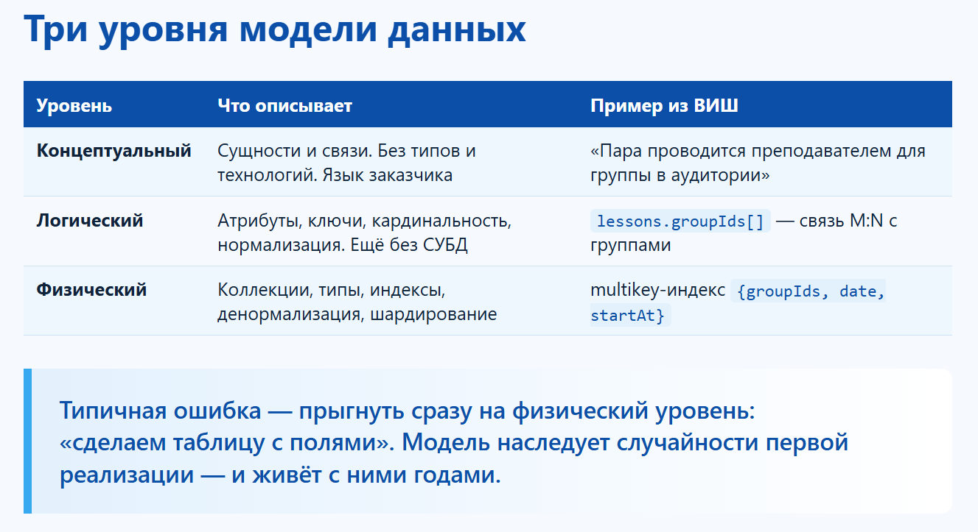

Slide 7
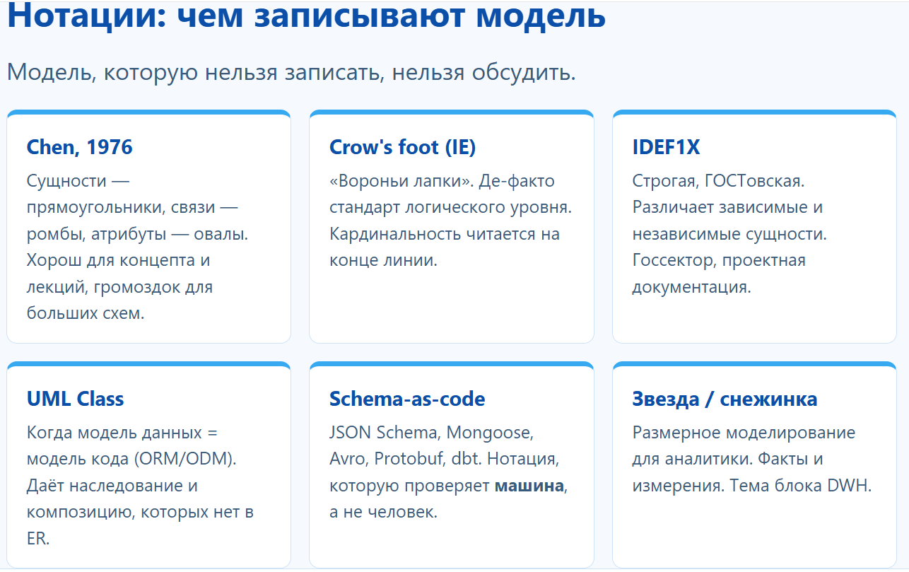

Slide 8
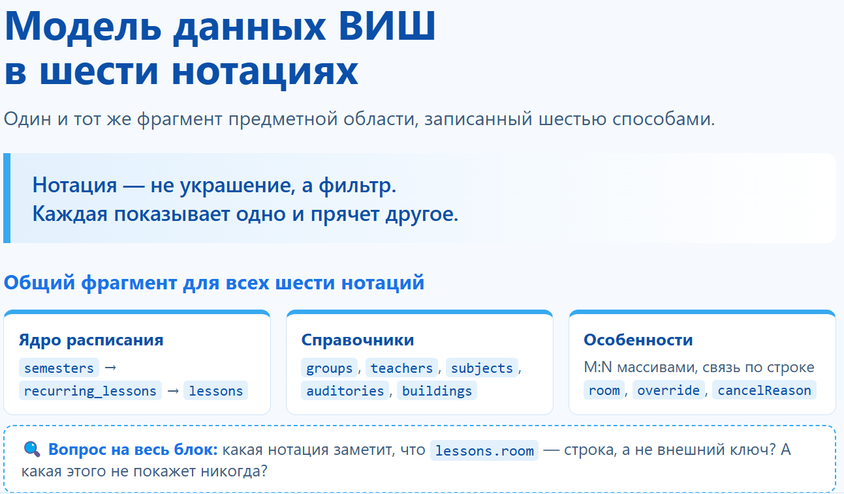

Slide 9
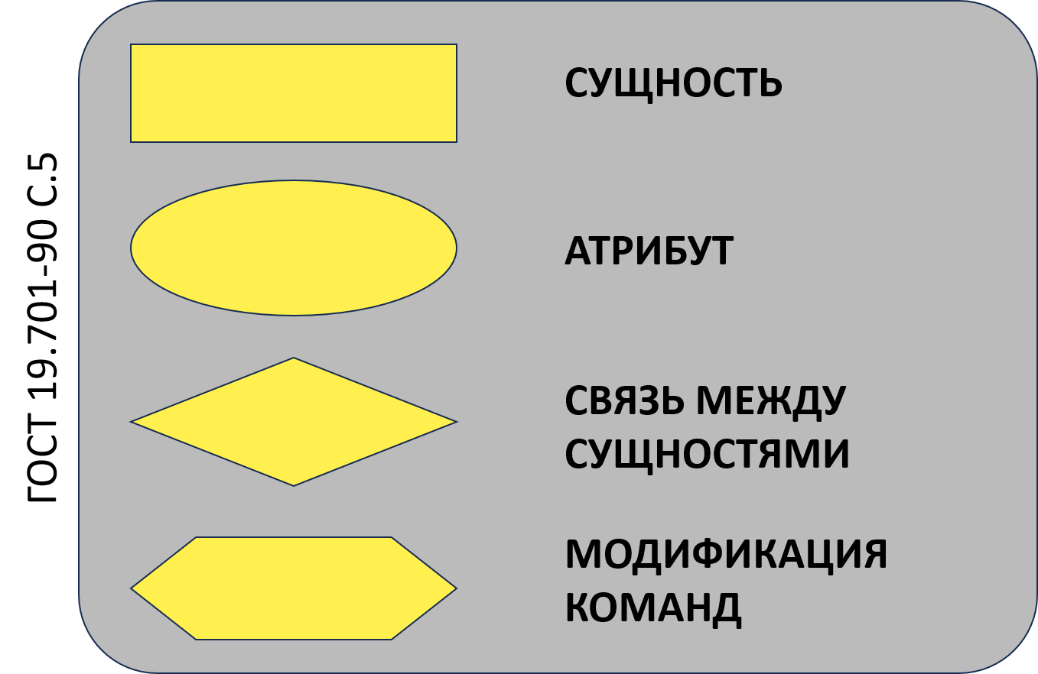
Нотация Чена. Классическая нотация, которая состоит из простых символов — прямоугольников, овалов и линий. Из-за этого нотацию часто используют для концептуальных моделей, которые презентуют заказчику. Человеку, который далёк от аналитики данных, проще разобраться в понятных диаграммах со знакомыми символами.
https://practicum.yandex.ru/blog/chto-takoe-er-diagramma/#simvoly-i-notacii

Slide 10
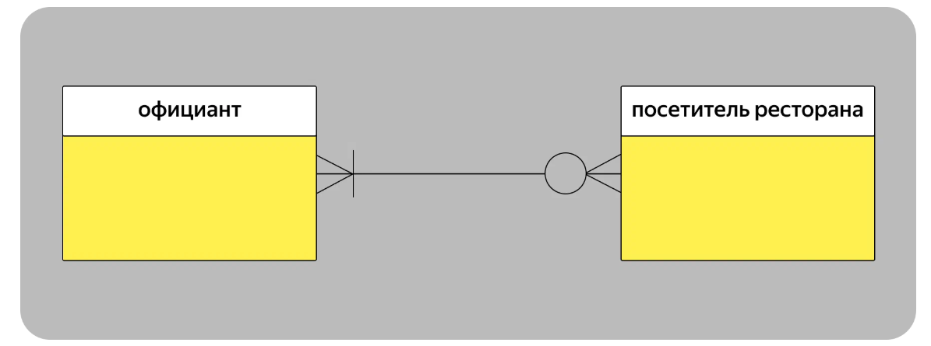

Slide 11
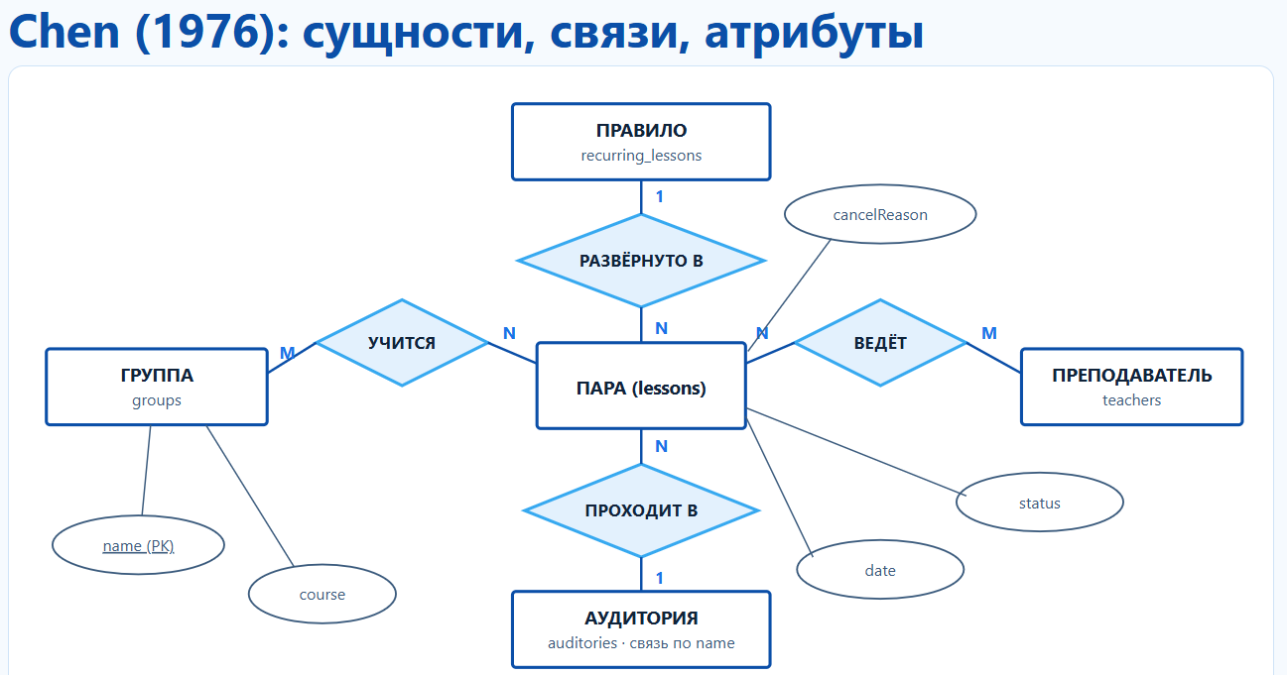

Slide 12
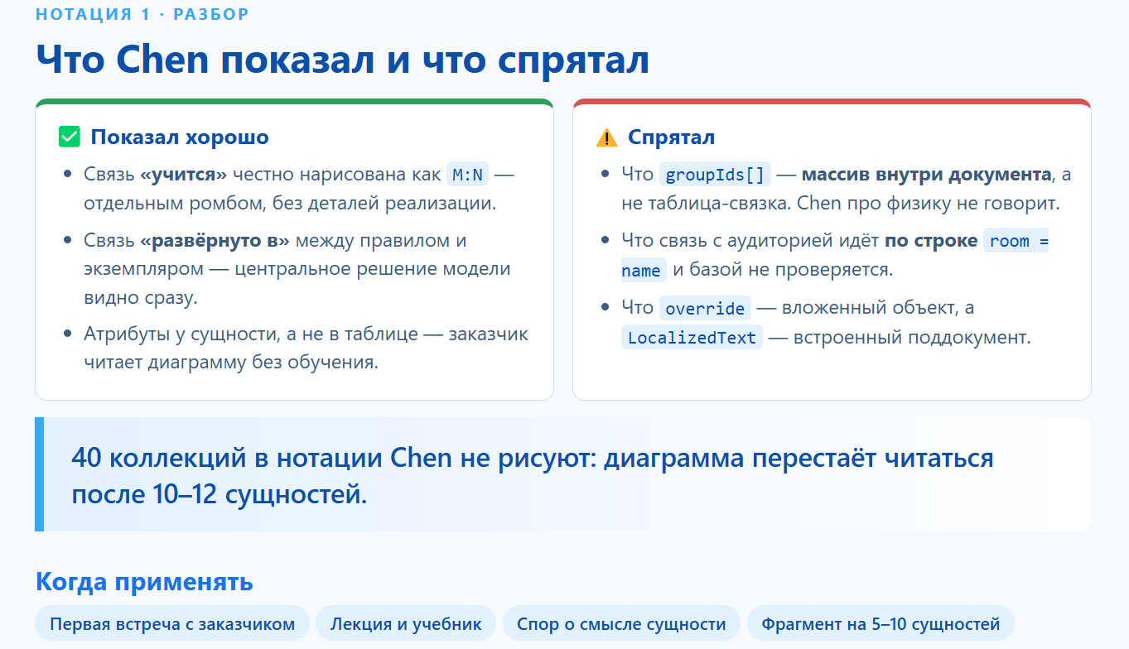

Slide 13
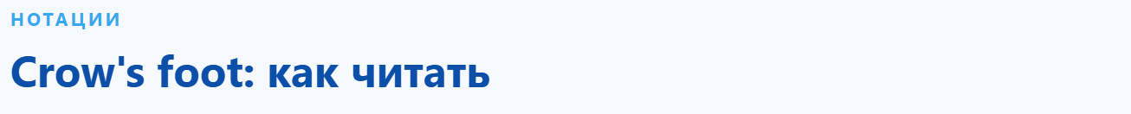
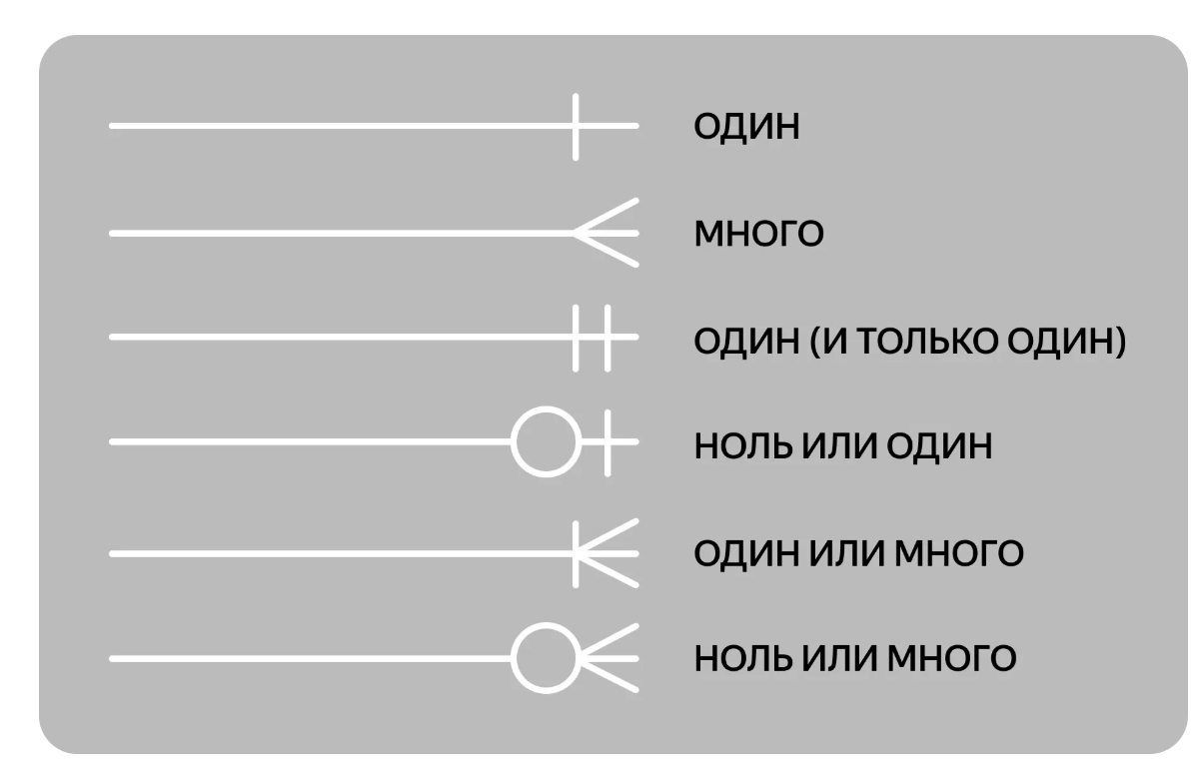

Slide 14
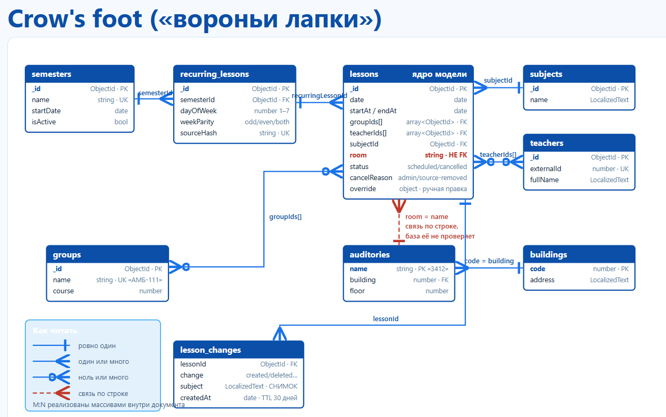

Slide 15
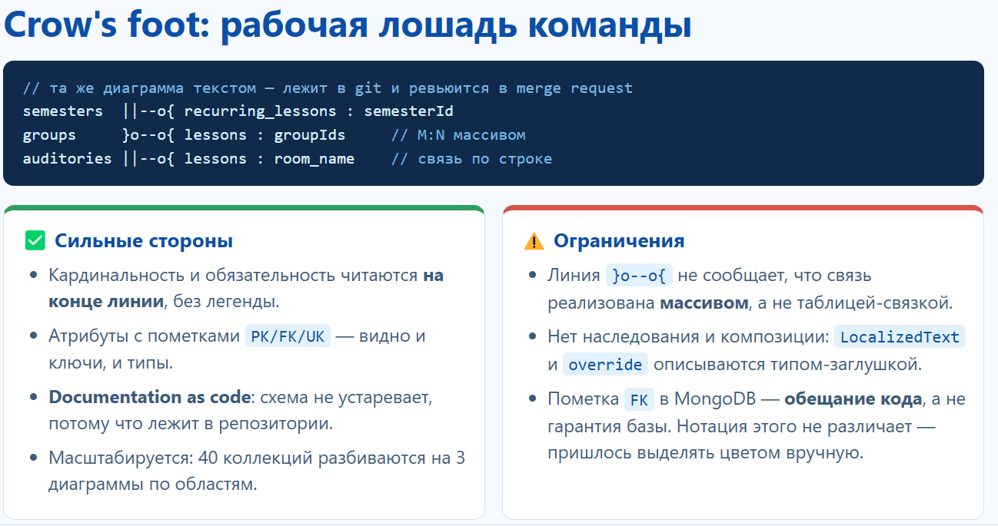

Slide 16
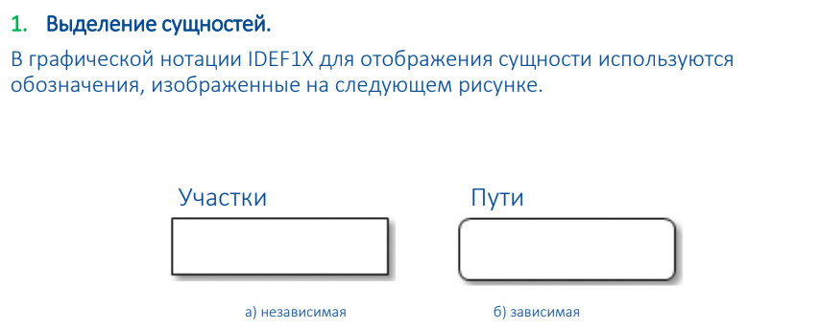

Slide 17
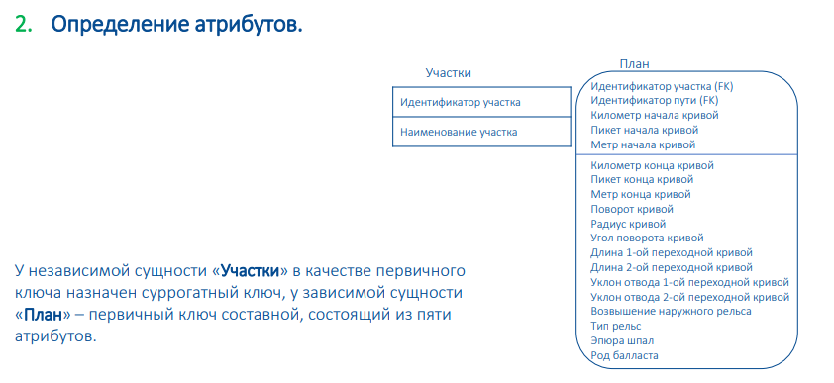

Slide 18
Ключ – один или несколько атрибутов сущности, служащих для однозначной идентификации ее экземпляров, их быстрого поиска или задания связи между экземплярами родительской и дочерней сущностей.
• суперключ (superkey) – атрибут или множество атрибутов, которое единственным образом идентифицирует экземпляр сущности. • потенциальный ключ (potential key) – суперключ, который не содержит подмножества, также являющегося суперключом данной сущности, т. е. суперключ, содержащий минимально необходимый набор атрибутов, единственным образом идентифицирующих экземпляр сущности.
• первичный ключ (primary key) – потенциальный ключ, который выбран для уникальной идентификации экземпляров внутри сущности;
• альтернативные ключи (alternative key) – потенциальные ключи, которые не выбраны в качестве первичного ключа.

Slide 19
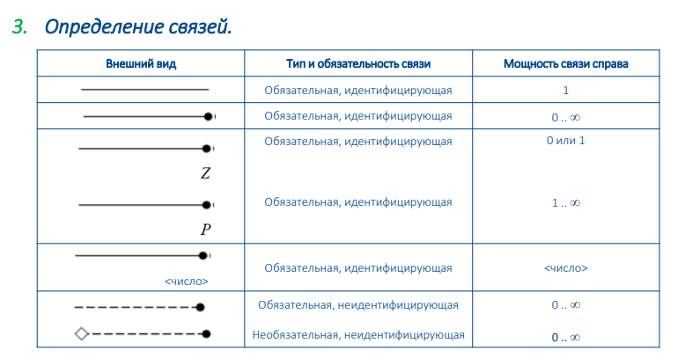

Slide 20
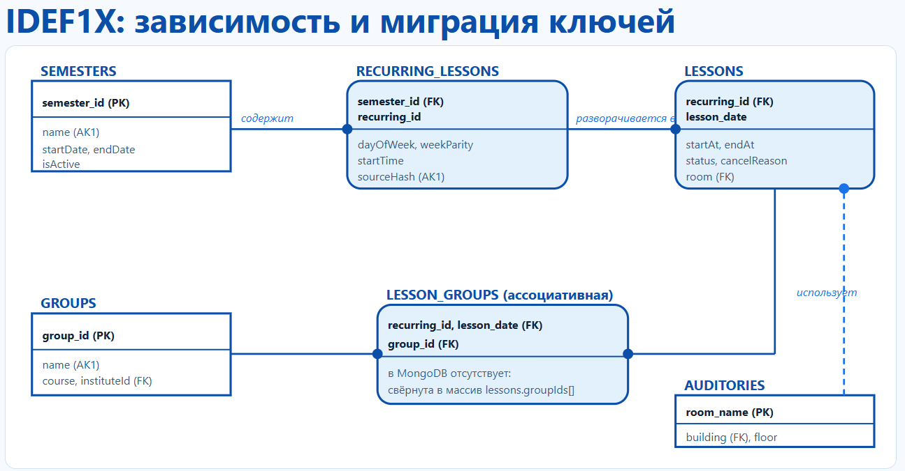

Slide 21
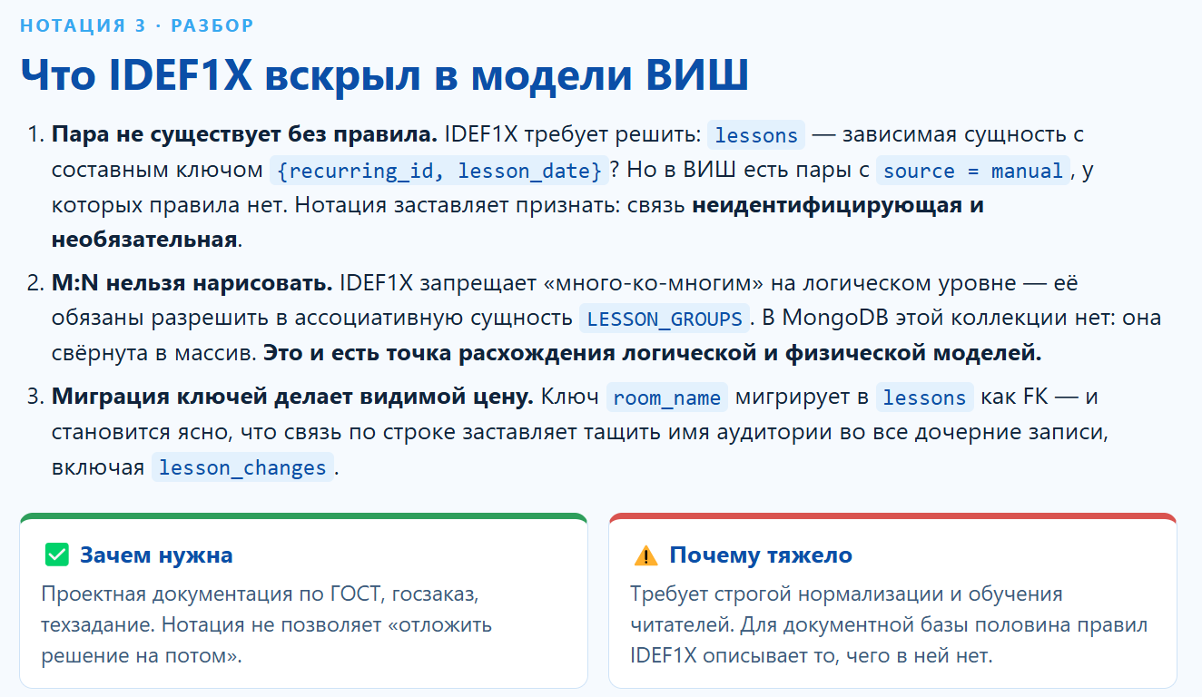

Slide 22
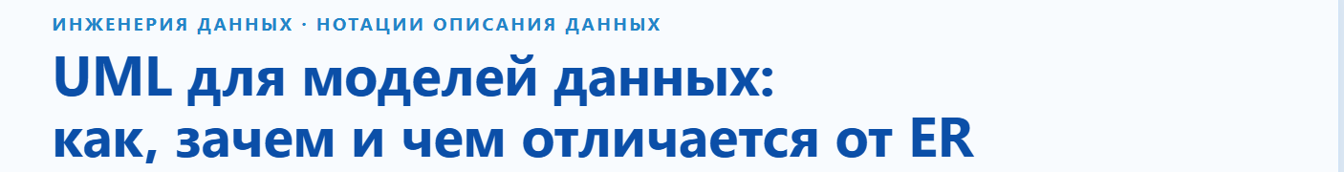

Slide 23
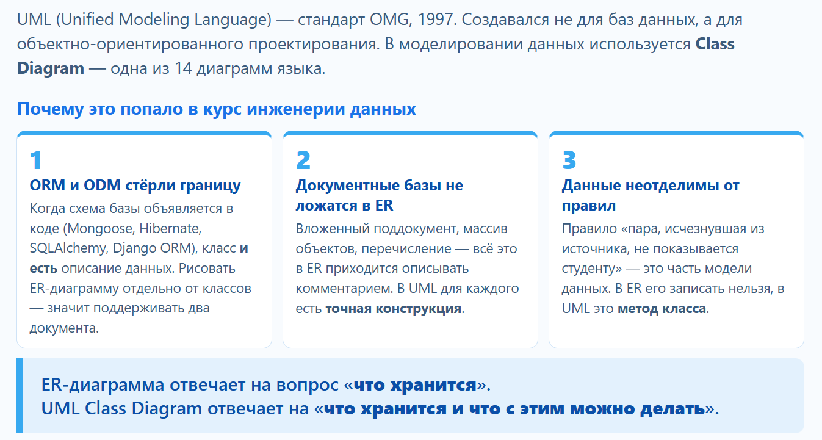

Slide 24
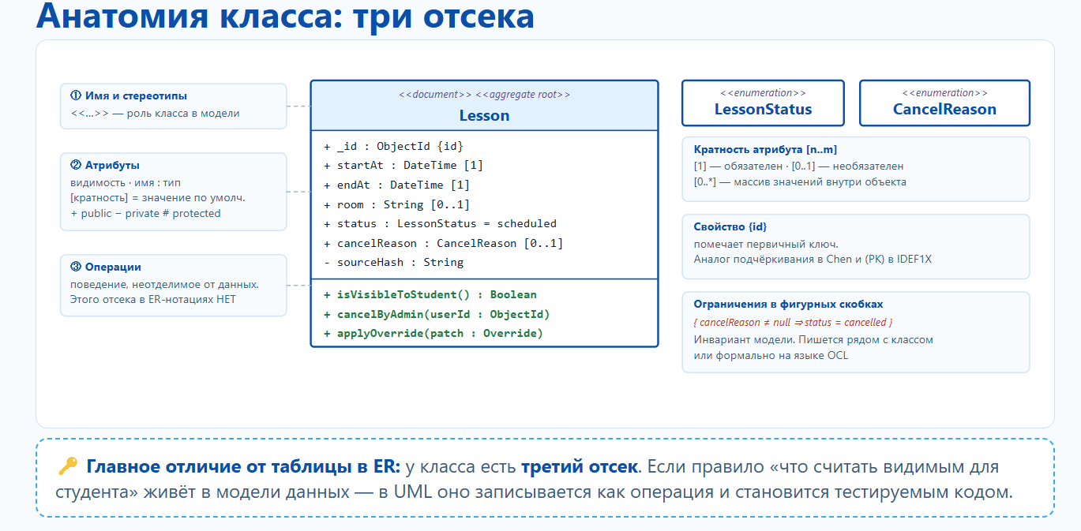

Slide 25
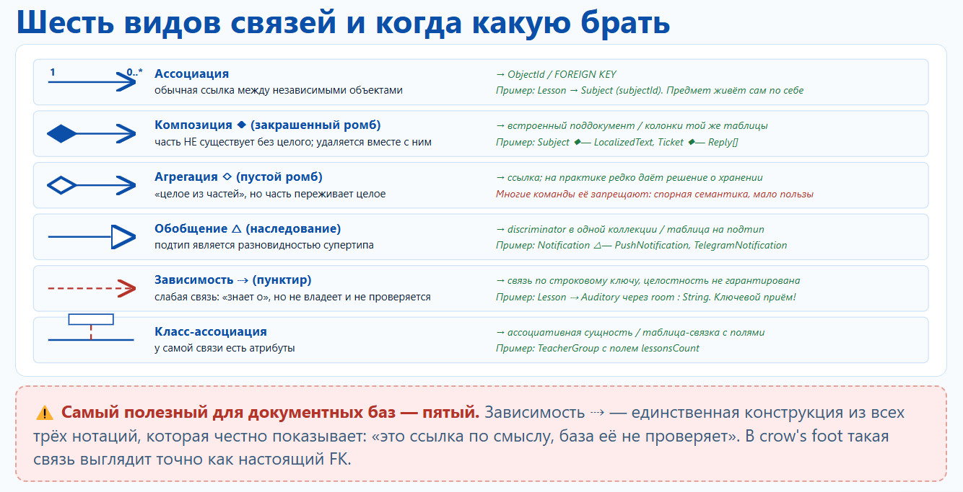

Slide 26
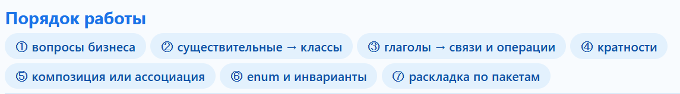
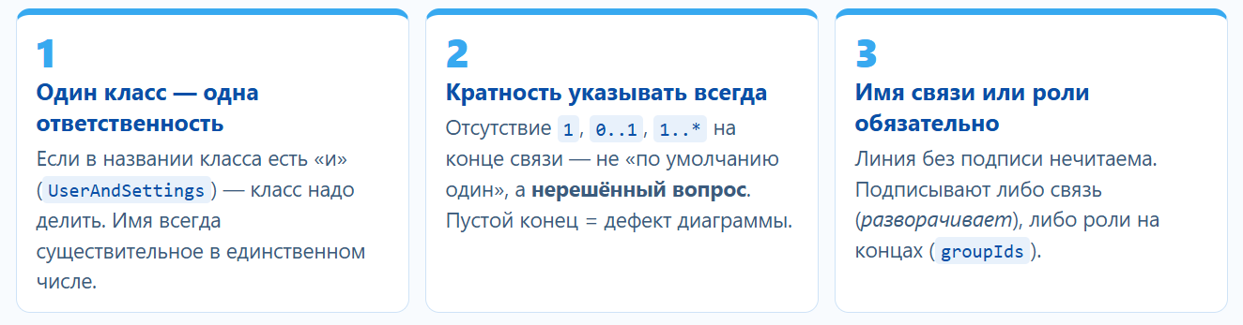

Slide 27
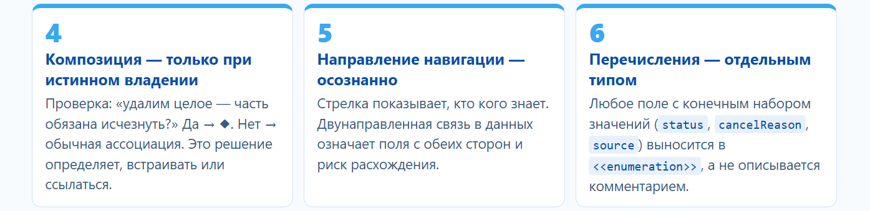

Slide 28
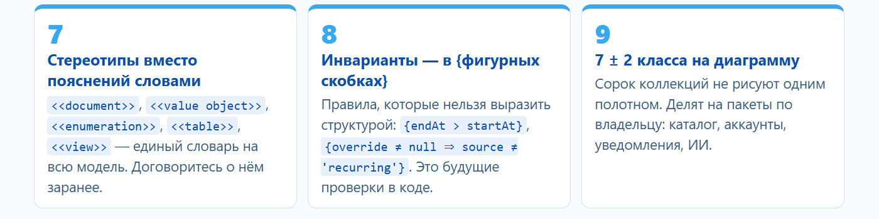

Slide 29
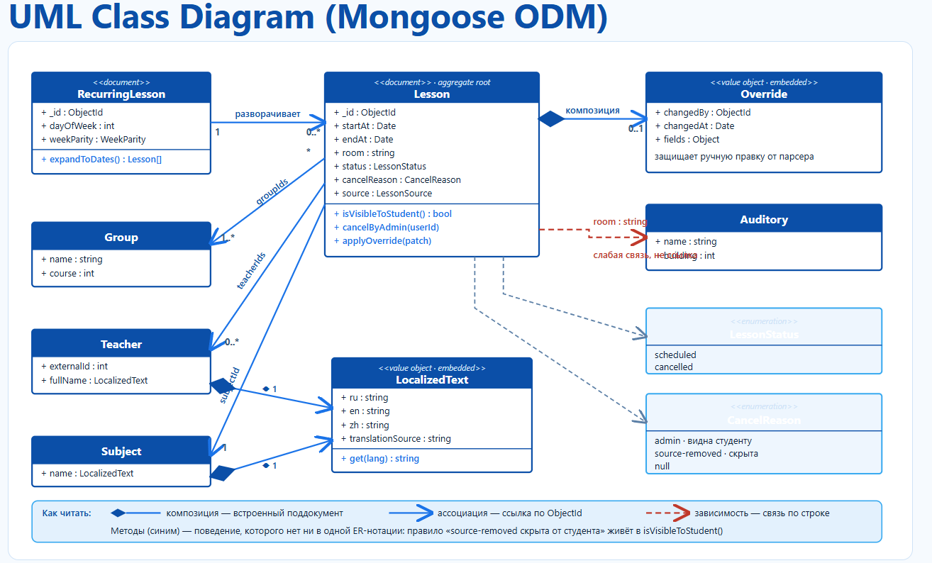

Slide 30
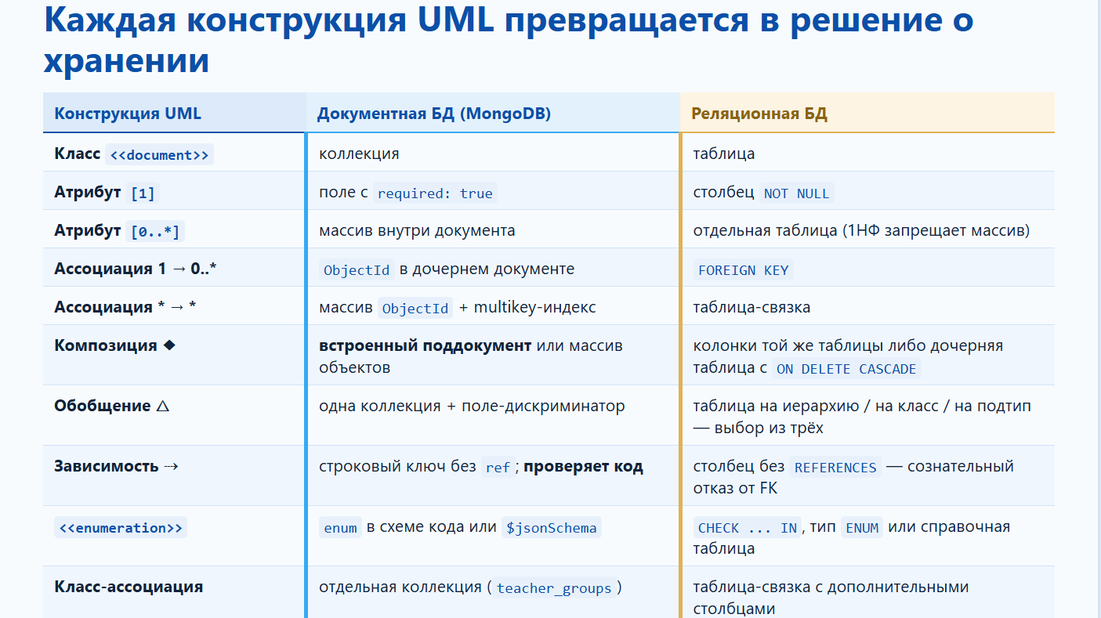

Slide 31
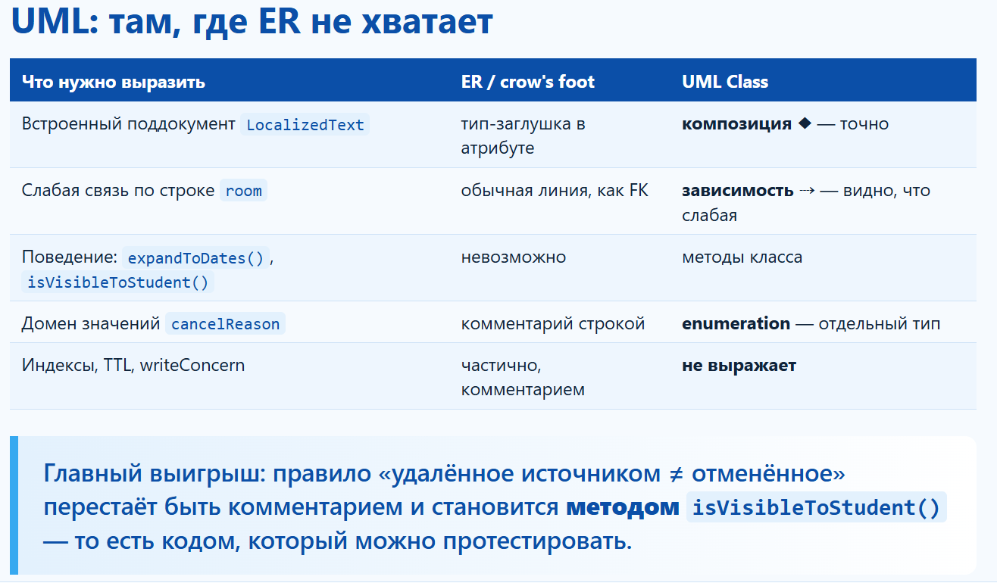

Slide 33
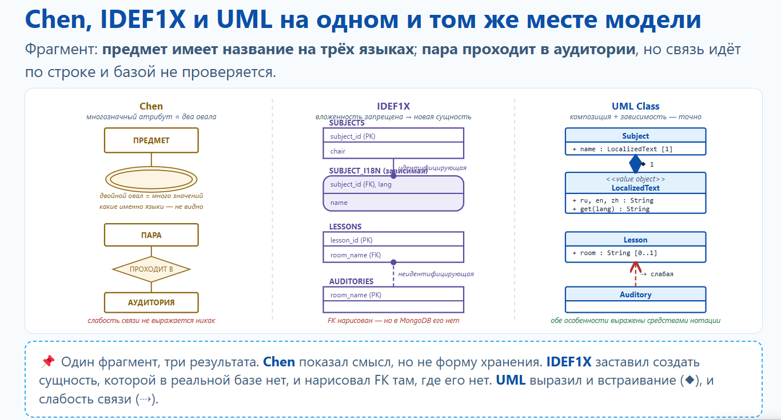

Slide 34
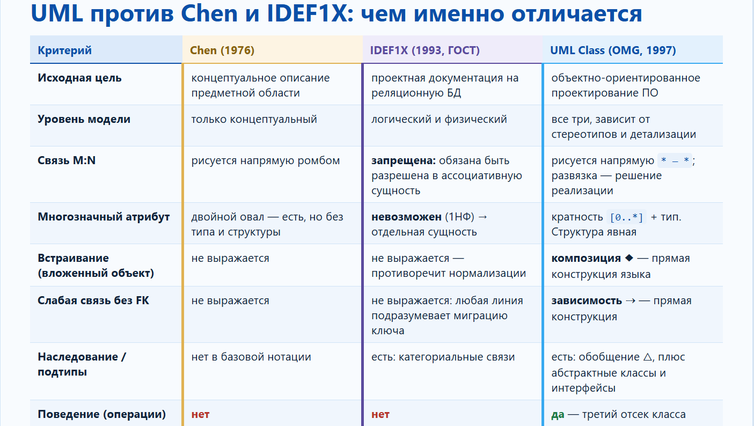

Slide 35
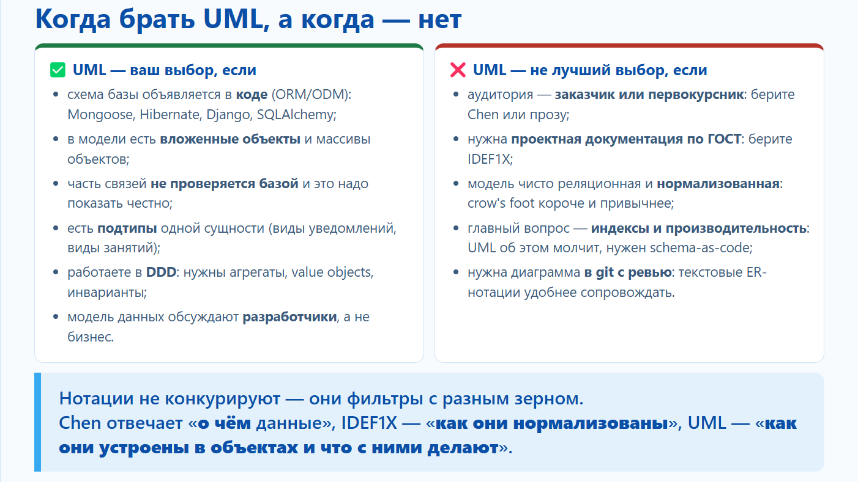

Slide 36
